Slide 1
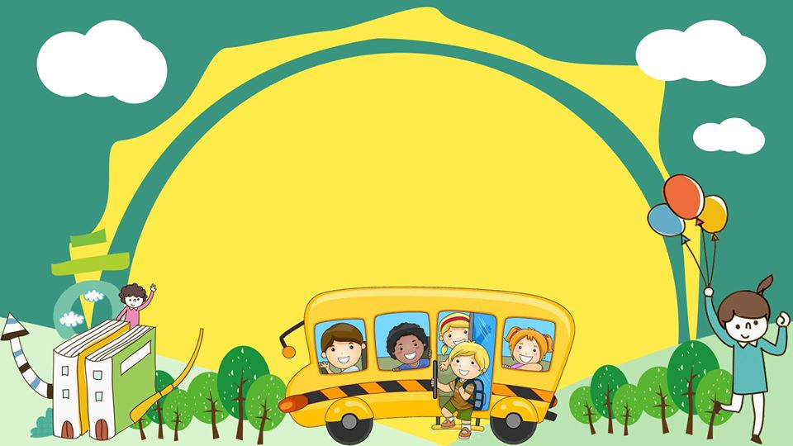
CHÀO MỪNG CÁC CON
ĐẾN VỚI TIẾT TOÁN

Slide 2

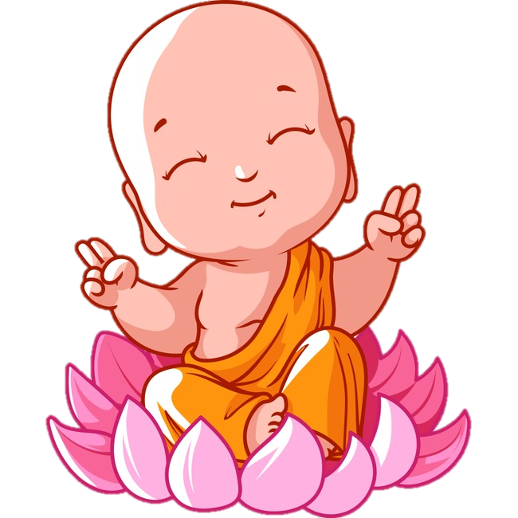

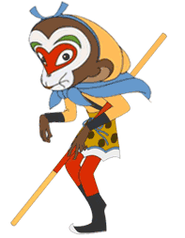
Ngộ Không thật
Ngộ Không giả

Slide 3
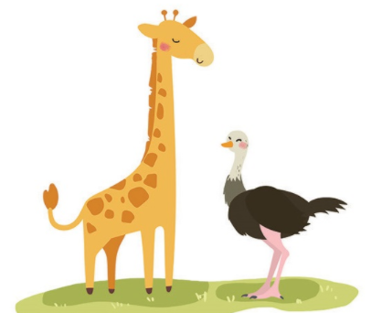


Con nào thấp hơn?
CHỌN SAI RỒI BỌN TA ĐI ĐÁNH TIẾP ĐÂY
A. Đà điểu
B. Con hươu

Slide 4
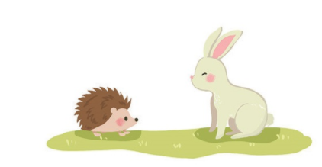
Con nào cao hơn?
CHỌN SAI RỒI BỌN TA ĐI ĐÁNH TIẾP ĐÂY
A. Con nhím
B. Con thỏ

Slide 5



Slide 6

Tiết 1

Slide 7

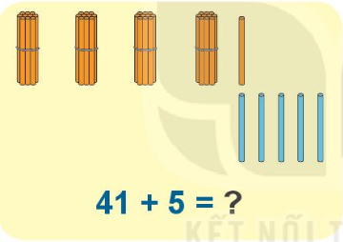
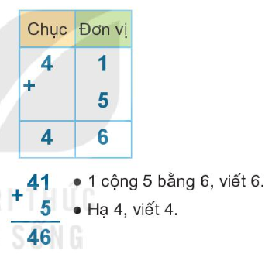

Slide 8
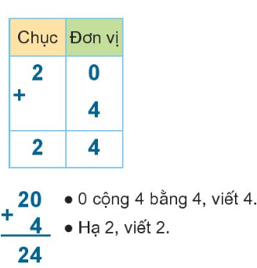
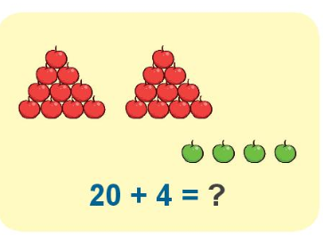

Slide 9
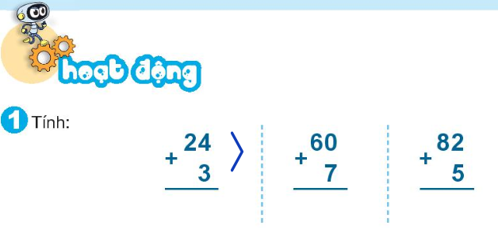
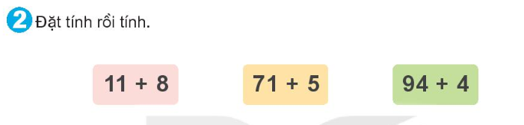
27
67
87

Slide 10

11
8
─
19
71
5
─
76
94
4
─
98
+
+
+

Slide 11

Bạn giỏi quá!

Slide 12
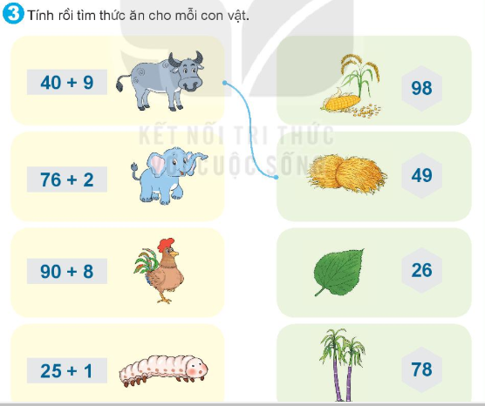

Slide 13
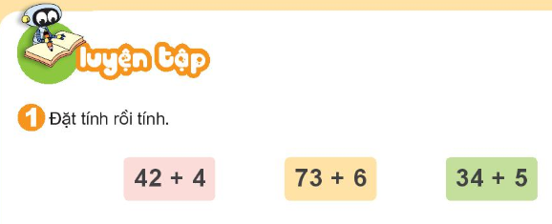
Tiết 2

Slide 14
Tiết 2

Slide 15

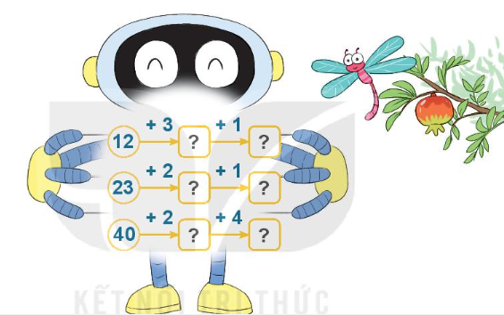
Tiết 2
15
16
25
26
42
46

Slide 16
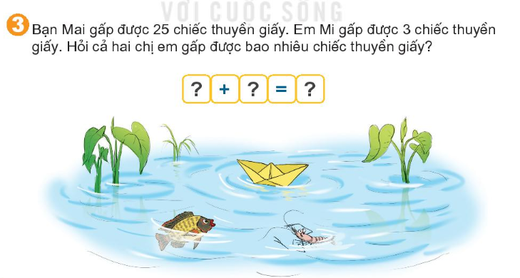
Tiết 2

Slide 17
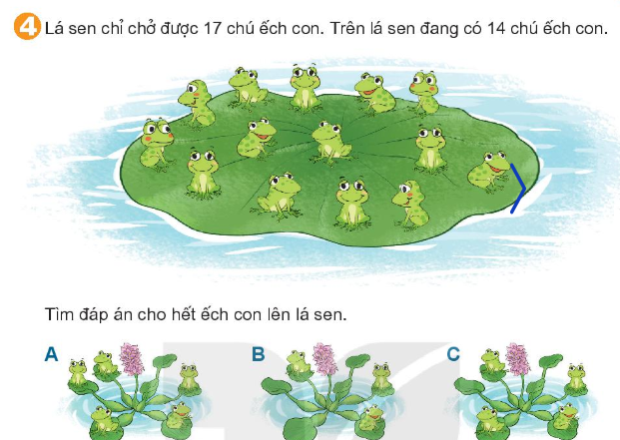

Slide 18
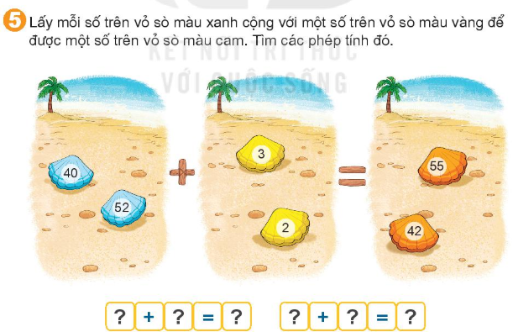
40
2
42
52
3
55

Slide 19


